Slide 1
计算机网络

Slide 2
第 3 章 运输层
位于应用层和网络层之间。
为主机上的应用进程提供直接的通信服务。
接受网络层提供的服务
应用层
运输层
网络层
链路层
物理层
主要内容：
运输层服务
运输层和网络层的关系
两个实体如何可靠地通信
拥塞控制技术

Slide 3
主要章节
3.1 运输层服务
3.2 复用与分解
3.3 无连接传输: UDP
3.4 可靠数据传输的原理
3.5 面向连接的传输: TCP
3.6 拥塞控制的原理
3.7 TCP拥塞控制
小结

Slide 4


3.4 可靠数据传输的原理
可靠数据传输的问题在运输层、链路层及应用层都会出现。
  最重要的10个网络主题中之一!

Slide 5
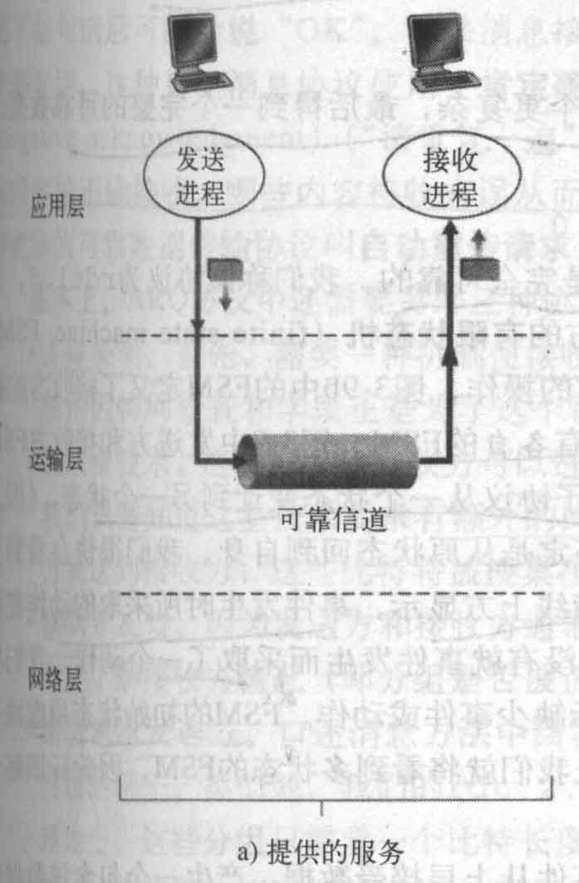
提供给上层的服务：
数据可以通过一条可靠的信道传输。即传输的数据不出错、丢失，并按照发送顺序传送。

Slide 6
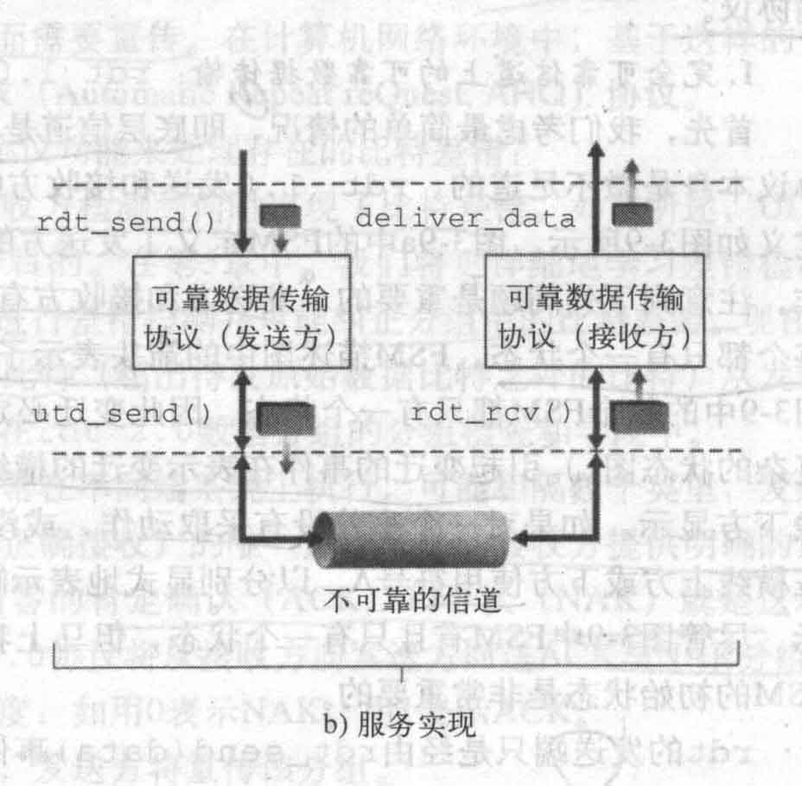
服务实现：
由可靠数据传输协议负责。
由于现实存在的各种干扰，低层信道可能不太可靠，通过使用可靠数据传输协议来保证可靠的数据传输。
需要分别设计开发可靠数据传输协议的发送方和接收方。

Slide 7
发送方：
通过rdt_send()函数调用可靠数据传输协议的发送方（rdt表示“可靠数据传输”协议）。
udt_send()用来发送分组给对方（udt表示“不可靠数据传输”）。
接收方：
当一个分组从信道抵达时，调用rdt_rcv()接收；
调用deliver_data()将数据交付给上层。

Slide 8
说明：
只考虑单向数据传输，数据传输从发送方到接收方
发送方和接收方可以来回交换控制分组。
使用有限状态机 (FSM)来定义发送方和接收方

Slide 9
有限状态机 (FSM)
箭头表示协议从一个状态变迁到另一个状态。
横线上方：表示引起变迁的事件；
横线下方：表示事件发生时所采取的动作；
Λ：表示没有事件或未采取动作
虚线表示FSM的初始状态。
引起状态变迁的事件
状态变迁所采取的行动
状态: 当位于这个“状态时”，下个状态惟一地由下个事件决定
状态
1
状态
2
事件
动作

Slide 10
3.4.1 构造可靠的数据传输协议
完全可靠信道上的可靠数据传输
具有比特差错信道上的可靠的数据传输
具有比特差错的丢包信道上的可靠的数据传输
停止等待协议流程

Slide 11
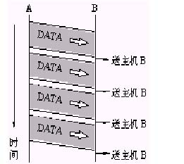
1、经可靠信道上的可靠数据传输：rdt 1.0
假设：
底层信道完全可靠，数据传送不出错不丢失；
收发双方速率匹配：接收方接收数据的速率和发送方发送数据一样快。
所有的分组都是从发送方流向接收方
因为不会发生任何差错，所以接收方不需反馈信息给发送方。

Slide 12
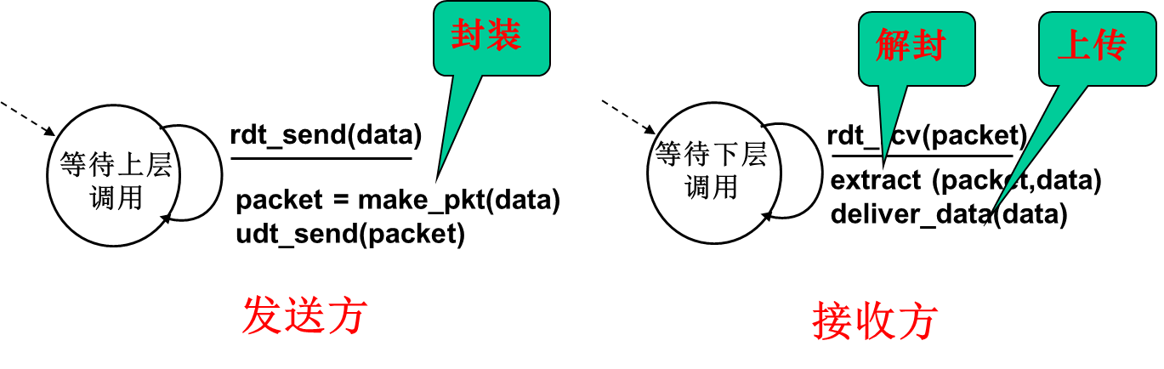
发送方：将数据发向底层信道
从上层接受数据rdt_send(data) → 封装成分组make_pkt(data) →将分组发送到信道中udt_send(packet)
接收方：从底层信道读取数据
从底层信道接收一个分组rdt_rcv(packet) →解封取出数据extract(packet，data) → 数据传给上层deliver_data(data)
rdt1.0发送和接收方的有限状态机

Slide 13
2、比特差错信道上的可靠数据传输：rdt2.0
信道不完全可靠，有可能产生比特错，但不丢包；
所有分组按发送顺序被接收（有些比特可能出错）。
问题: 如何从错误中恢复？
类比例：打电话传递一条长信息，收听者：
听清每句话后说“OK”（肯定确认）；
听到不清楚的话，要求对方重复说“请重复一遍”（否定确认）。

Slide 14
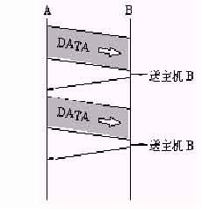
肯定、否定确认作用：
使发送方知道哪些内容被正确接收（肯定确认），哪些有误需要重传（否定确认）。
基于重传机制的可靠数据传输协议称为自动重传请求协议ARQ(Automatic Repeat request)

Slide 15
ARQ协议处理比特差错机制
差错检测：
使接收方检测出是否出现比特差错。如采用差错检测和纠错技术，使接收方能够进行差错检测并纠正。
需要给分组附加额外的比特一起发送。如rdt2.0协议，分组增加检验和checksum字段。
接收方反馈：
使发送方知道发送的分组是否被正确接收。可以通过接收方回送肯定确认(ACK)和否定确认(NAK) 分组完成。
如rdt2.0协议，接收方将向发送方回送ACK（“1”比特）或NAK（“0”比特）分组。
重传：
接收方收到有差错的分组时，通知发送方重传该分组。

Slide 16
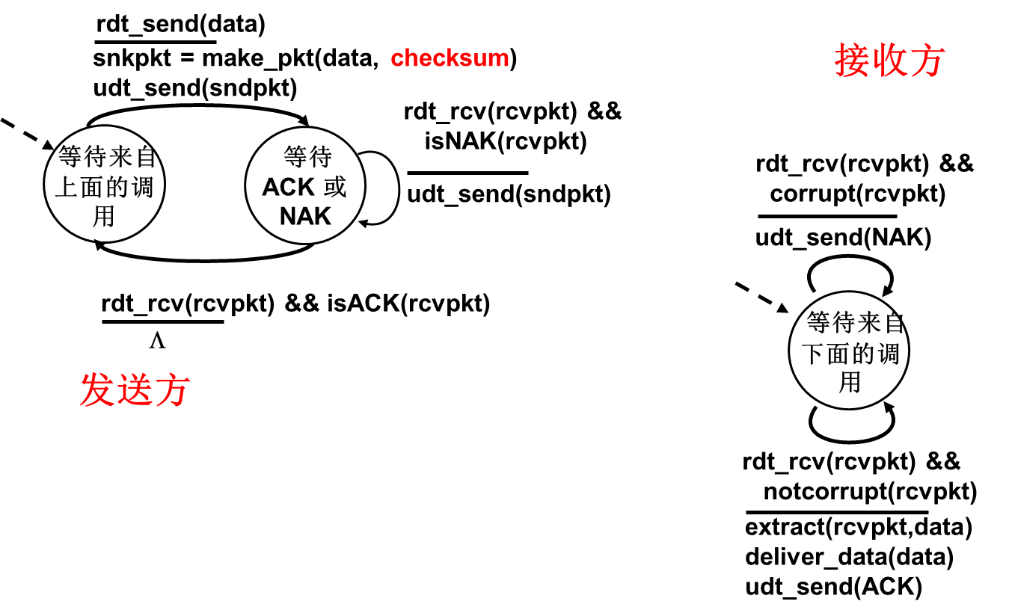
rdt2.0的FSM
该数据传输协议采用了差错检测、肯定确认与否定确认及重传。

Slide 17
rdt_send(data)
snkpkt = make_pkt(data, checksum)
udt_send(sndpkt)
rdt_rcv(rcvpkt) &&
isNAK(rcvpkt)
等待来自上面的调用
等待ACK 或NAK
udt_send(sndpkt)
rdt_rcv(rcvpkt) && isACK(rcvpkt)
Λ
收到ACK分组 rdt_rcv(rcvpkt) && is ACK(rcvpkt) → 返回初始状态
收到NAK分组rdt_rcv(rcvpkt) && is NAK(rcvpkt) →重传上次发送的分组udt_send(sndpkt) → 等待ACK或NAK
等待上层数据 →上层数据传来rdt_send(data) →计算校验和，封装成分组make_pkt(data，checksum) → 发送分组udt_send(sndpkt)
发送方

Slide 18
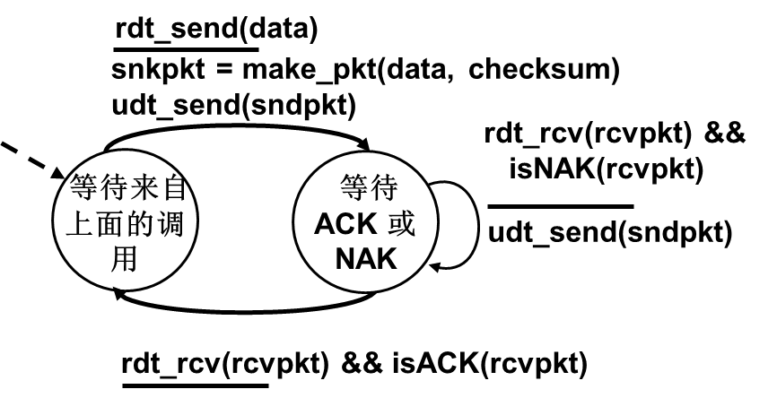
说明：
当发送方在等待ACK或NAK状态时，不能从上层得到数据，直到收到ACK离开该状态。
发送方在收到ACK分组之前，不会发送任何新数据，直到收到ACK分组为止。
发送方
rdt2.0协议称为停等协议。
停等（stop-and-wait）协议：发送方发完一个分组后停止，等待对方回答。

Slide 19
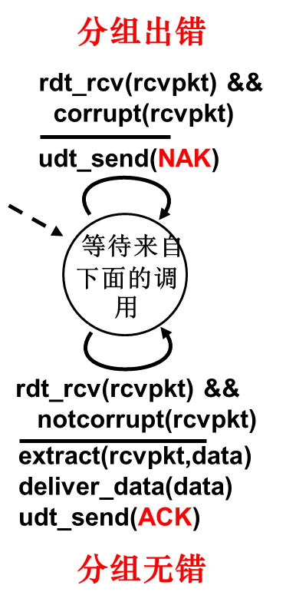
接收方
从底层接收一个分组，检查校验和：
分组出错 rdt_rcv(rcvpkt) && corrupt(rcvpkt) → 丢弃分组 → 返回NAK 分组udt_send(NAK)
分组无错 rdt_rcv(rcvpkt) && notcorrupt(rcvpkt) →从分组中取出数据extract(rcvpkt，data) →将数据传给上层deliver_data(data) →返回ACK 分组udt_send(ACK)

Slide 20
rdt2.0: 无差错时的操作
rdt_send(data)
snkpkt = make_pkt(data, checksum)
udt_send(sndpkt)
rdt_rcv(rcvpkt) &&
isNAK(rcvpkt)
等待来自上面的调用
等待 ACK 或NAK
rdt_rcv(rcvpkt) &&
corrupt(rcvpkt)
udt_send(sndpkt)
udt_send(NAK)
rdt_rcv(rcvpkt) && isACK(rcvpkt)
等待来自下面的调用
Λ
rdt_rcv(rcvpkt) &&
notcorrupt(rcvpkt)
extract(rcvpkt,data)
deliver_data(data)
udt_send(ACK)

Slide 21
rdt2.0: 有差错时的情况
rdt_send(data)
snkpkt = make_pkt(data, checksum)
udt_send(sndpkt)
rdt_rcv(rcvpkt) &&
isNAK(rcvpkt)
等待来自上面的调用
等待ACK 或NAK
rdt_rcv(rcvpkt) &&
corrupt(rcvpkt)
udt_send(sndpkt)
udt_send(NAK)
rdt_rcv(rcvpkt) && isACK(rcvpkt)
等待来自下面的调用
Λ
rdt_rcv(rcvpkt) &&
notcorrupt(rcvpkt)
extract(rcvpkt,data)
deliver_data(data)
udt_send(ACK)

Slide 22
rdt2.0协议特点
可以解决数据分组出错的问题。
缺陷：
若返回的ACK或NAK分组受损，发送方无法知道接收方是否正确接收了上一块数据。

Slide 23
处理受损ACK和NAK的可能方法
收发双方互不理解对方回答的含义：对话不能正常进行；
增加足够的检验和比特：使接收方不仅可以检测差错，还可进行恢复。适用于会产生差错但不丢失分组的信道。
当发送方收到含糊不清的ACK或NAK分组时：简单地重发当前数据分组。
产生冗余分组(duplicate packets)：同一个分组收到两次。接收方无法知道收到的是新的分组还是重传的分组。

Slide 24
解决冗余分组的方法
给分组添加一个序号字段。
发送方：给发送的数据分组编号，并将其序号放入“序号字段”。
每发送一个新的分组“序号加1”。
接收方：通过检查序号，确定收到的分组是不是重复传送。
按序号接收，若本次接收到的分组序号与前一次收到的分组的序号相同，即为重复分组，将该重复分组丢弃。
序号 | …… | 数据

Slide 25
序号位数选择
停等协议只需用一个比特，即“0”和“1”两种不同的序号。序号通过模2运算向前移动，可以区分前后相邻的两帧。0、1、0、1、……
说明：
ACK和NAK分组不需要指明要确认的序号。因为假设信道不丢失分组。
发送方知道所接收的ACK和NAK分组是对最近发送分组的响应。

Slide 26
rdt2.1协议FSM
rdt2.0改进，可处理重复分组。如图3-11和3-12。
指出正发送或准备接收的分组的序号。
发送或期望接收0号分组的状态中的动作与发送或期望接收1号分组的状态中的动作相似，只是序号处理方法不同。
使用从接收方到发送方的肯定和否定确认。

Slide 27
rdt2.1: 发送方， 处理受损的ACK/NAK
第二个状态下是否有可能收到NAK1？
上层取数
发0# 分组
rdt_send(data)
收到错误分组
或NAK
sndpkt = make_pkt(0, data, checksum)
udt_send(sndpkt)
rdt_rcv(rcvpkt) &&
( corrupt(rcvpkt) ||
isNAK(rcvpkt) )
等待来自上面的调用0
等待 ACK 或 NAK 0
收到ACK
udt_send(sndpkt)
重发0#
rdt_rcv(rcvpkt)
&& notcorrupt(rcvpkt)
&& isACK(rcvpkt)
rdt_rcv(rcvpkt)
&& notcorrupt(rcvpkt)
&& isACK(rcvpkt)
Λ
Λ
收到ACK
收到错误分组
或NAK
等待 ACK 或NAK 1
等待来自上面的调用1
rdt_rcv(rcvpkt) &&
( corrupt(rcvpkt) ||
isNAK(rcvpkt) )
rdt_send(data)
sndpkt = make_pkt(1, data, checksum)
udt_send(sndpkt)
udt_send(sndpkt)
重发1#
上层取数
发1# 分组
Notes:
第二个状态下是否有可能收到ACK或NAK1？ 这一版本不区分0和1的ACK或NAK

Slide 28
rdt2.1: 接收方
收到乱序的分组：是重复分组，丢弃，并回发一个肯定确认（ ACK ） ；
收到受损的分组：丢弃，并回发一个否定确认（NAK ）。

Slide 29
rdt2.1: 接收方
0#无错
对序
取数据
发ACK
rdt_rcv(rcvpkt) && notcorrupt(rcvpkt)
&& has_seq0(rcvpkt)
0#出错
丢弃
发NAK
1#出错
丢弃
发NAK
extract(rcvpkt,data)
deliver_data(data)
sndpkt = make_pkt(ACK, chksum)
udt_send(sndpkt)
rdt_rcv(rcvpkt) && (corrupt(rcvpkt)
rdt_rcv(rcvpkt) && (corrupt(rcvpkt)
sndpkt = make_pkt(NAK, chksum)
udt_send(sndpkt)
sndpkt = make_pkt(NAK, chksum)
udt_send(sndpkt)
等待来自下面的调用0
等待来自上面的调用1
rdt_rcv(rcvpkt) &&
not corrupt(rcvpkt) &&
has_seq1(rcvpkt)
rdt_rcv(rcvpkt) &&
not corrupt(rcvpkt) &&
has_seq0(rcvpkt)
sndpkt = make_pkt(ACK, chksum)
udt_send(sndpkt)
sndpkt = make_pkt(ACK, chksum)
udt_send(sndpkt)
rdt_rcv(rcvpkt) && notcorrupt(rcvpkt)
&& has_seq1(rcvpkt)
1#无错，失序
丢弃（重复分组）
发ACK
1#无错
对序
取数据
发ACK
0#无错，失序
丢弃（重复分组）
发ACK
extract(rcvpkt,data)
deliver_data(data)
sndpkt = make_pkt(ACK, chksum)
udt_send(sndpkt)

Slide 30
进一步改进
接收方收到受损的分组时，丢弃，不发送NAK，改为发送一个对前一个正确接收分组的ACK。
发送方接收到对同一个分组的两个ACK（接收冗余ACK）后，可知道接收方没有正确接收到跟在被确认两次的分组后面的分组。

Slide 31
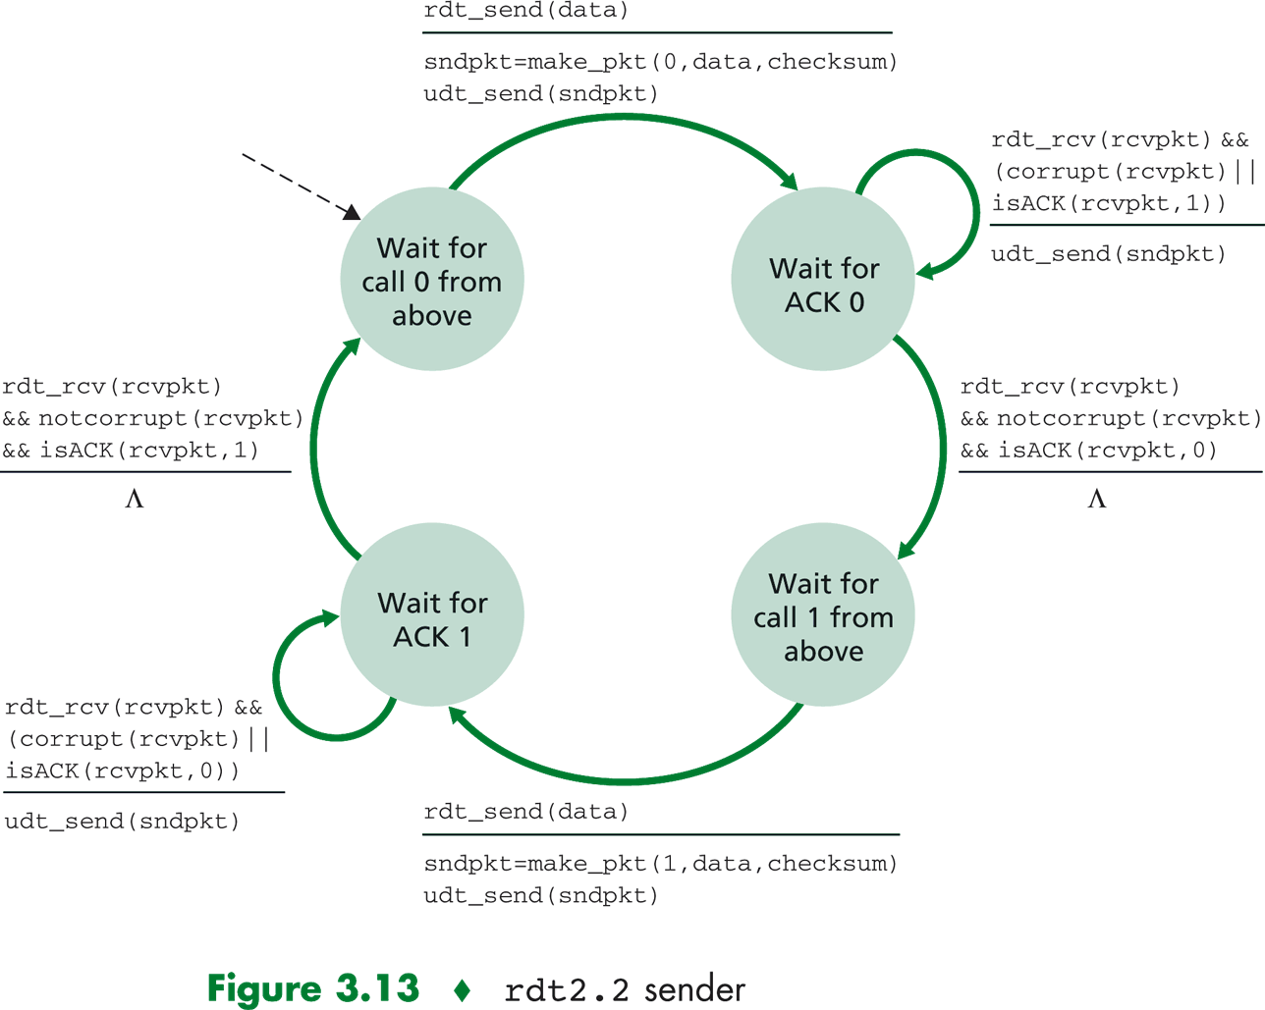
rdt2.2: 发送方
上层取数
发0# 分组
收到错误分组
或ACK1
等待来自上层的调用0
重发0#
等待ACK0
收到ACK1
收到ACK0
收到错误分组
或ACK0
等待来自上层的调用1
等待ACK1
上层取数
发1# 分组
重发1#

Slide 32
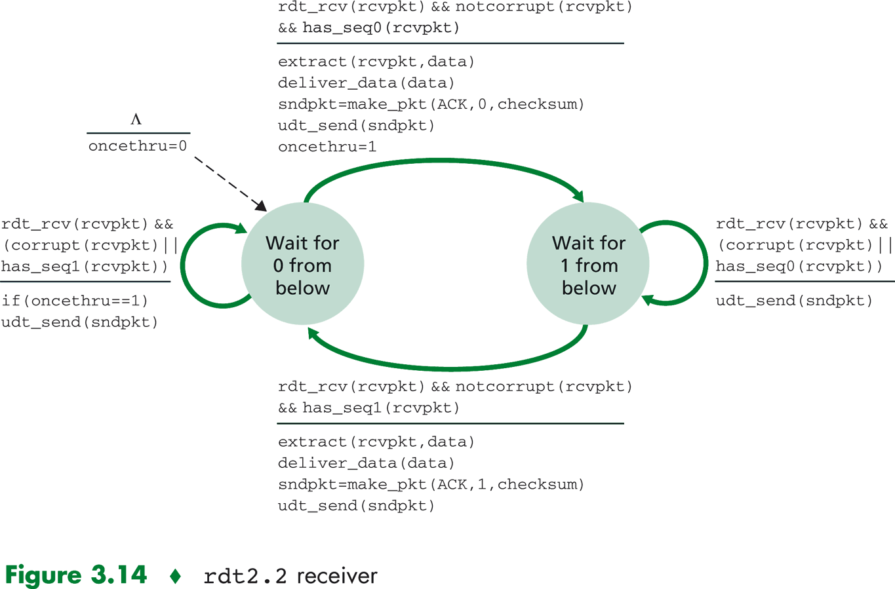
rdt2.2: 接收方
0#正确
取数据
发ACK0
1#错或失序
丢弃
发ACK0
等待来自下层的0
等待来自下层的1
0#错或失序
丢弃
发ACK1
1#正确
取数据
发ACK1
Notes:
以课本上的图3-14为准！不需oncethru标志位

Slide 33
3、具有比特差错的丢包信道上的可靠的数据传输：rdt3.0
会出现比特差错；
会丢包：发送的数据分组丢失，或接收方回发的ACK丢失。
发送方如何发现丢包以及丢包后如何处理：
超时重发：由发送方负责检测丢包和恢复，即
发送方发送一个数据分组后，等待一定时间，如果该段时间内没有收到ACK，则重传分组。
时间选择：通常为“从发送方发出分组到收到接收方应答所需的平均时间”。
产生冗余分组：一个分组在网络中经历了一个特别大的时延，使发送方超时重传（该数据分组或ACK并未丢失），可通过序号解决。

Slide 34
重传的实现：设置一个“递减（倒）计数定时器”，给定时间过期后，中断发送方。要求发送方：
每发送一个分组(包括第一次和重发的分组)，启动一个定时器；
响应定时器中断(采取适当的动作)；
终止定时器。

Slide 35
rdt3.0发送方
上层取数
发0# 分组
启动定时
分组错或
收到ACK 1
rdt_send(data)
rdt_rcv(rcvpkt) &&
( corrupt(rcvpkt) ||
isACK(rcvpkt,1) )
收到分组
sndpkt = make_pkt(0, data, checksum)
udt_send(sndpkt)
start_timer
rdt_rcv(rcvpkt)
Λ
Λ
等待来自
上面的调
用0
等待 ACK0
收到ACK 1停定时
timeout
超时
重发0#，
定时
udt_send(sndpkt)
start_timer
rdt_rcv(rcvpkt)
&& notcorrupt(rcvpkt)
&& isACK(rcvpkt,1)
rdt_rcv(rcvpkt)
&& notcorrupt(rcvpkt)
&& isACK(rcvpkt,0)
stop_timer
stop_timer
收到ACK 0
停定时
等待 ACK1
等待来自
上面的调
用1
timeout
udt_send(sndpkt)
start_timer
rdt_rcv(rcvpkt)
rdt_send(data)
Λ
超时
重发1，
定时
rdt_rcv(rcvpkt) &&
( corrupt(rcvpkt) ||
isACK(rcvpkt,0) )
收到分组
sndpkt = make_pkt(1, data, checksum)
udt_send(sndpkt)
start_timer
Λ
上层取数
发1# 分组
启动定时
分组错或
收到ACK 0

Slide 36

rdt3.0 运行情况
发送方
接收方
发送方
接收方
无丢包时的运行
分组丢失

Slide 37

rdt3.0运行情况
也称为比特交替协议（分组序号在0和1之间交替）
发送方
接收方
发送方
接收方
重复分组丢弃
无动作
重复分组丢弃
ACK丢失
过早超时
保证可靠数据传输协议的要点：
检验和、序号、定时器、重传、肯定和否定确认。

Slide 38
4、 停止等待协议流程
V(S)：发送序号变量，发送新分组时，V(S)+1；
N(S)：分组序号字段，当前传送分组的编号；
V(R)：接收序号变量，当前准备接收的分组序号，每收到一个新分组时，V(R)+1；
判断重复分组：
N(S)=V(R)，收到的是新数据分组；
N(S) ≠V(R)，收到的是重复分组。

Slide 39
V(S)←0
发送方：
从上层取数
装配成分组
N(S)←V(S)
发送
启动定时
重 新 发 送
Y
应答到
V(S)←V(S)+1
N
取新数
N
超时
NAK/ACK
ACK
Y
NAK

Slide 40
V(R)←0
接收方：
等待分组
N
Y
接收分组
正确分组
N
Y
Y
出 错 丢 弃
N
N(S)=V(R)
重 复 丢 弃
Y
取数送上层
V(R)←V(R)+1
发ACK
发NAK

Slide 41
停等协议的性能：
传输时延
L/R
能够正常工作，但效率不高。
发送方(信道)利用率Usender ：
发送方将比特发送到信道的时间
发送时间
发送方从发送分组开始，到收到对方ACK分组，所需的时间。

Slide 42
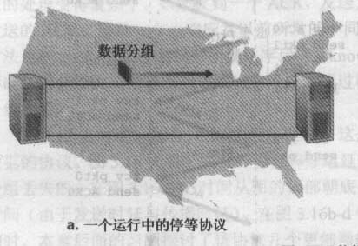

例 ，两台端主机之间进行理想的通信
两个端系统之间的光速往返传播时延RTT约 30ms；
信道传输速率 R=1Gb/s(10⁹bit/s) ；
分组长 L = 1000字节
传输时延：

Slide 43

发送时间：L/R +RTT＝30.008ms
发送方
接收方
传输分组的第一个比特, t = 0
传输分组的最后一个比特, t = L / R
RTT/2
分组第一个比特到达
RTT
传输最后一个比特到达,发送ACK
ACK 到达，发送下一个分组, t = RTT + L / R

Slide 44

发送方只有0.027%的时间忙。
发送方在30.008ms内只能发送l000byte，有效的吞吐量仅为267kbit/s(即使有1Gbit/s的链路可用)。
简单改进方法：
允许发送方连续发送多个分组而无需等待确认，称为流水线技术。

Slide 45
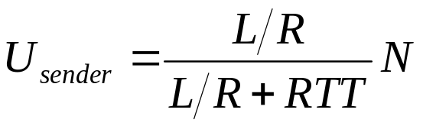
流水线协议利用率
N为连续发送分组个数。
例：发送方在等待确认之前连续发送3个报文。

Slide 46

发送者
接收者
传输第一个分组比特, t = 0
传输最后一个比特, t = L / R
第一个分组比特到达
RTT
分组最后一个比特到达,发送 ACK
第二个分组最后比特到达,发送ACK
第三个分组最后比特到达,发送ACK
ACK 到达, 发送下一个分组, t = RTT + L / R
利用率增加3倍!

Slide 47
技术要点：
增加序号范围：由于可连续发送多个分组，每个分组有唯一序号，可能有多个在传输中的未确认报文。
需要缓存多个分组：
发送方至少能缓冲已发送但没有确认的分组；
接收方缓存已正确接收的分组。
序号范围和对缓冲的要求取决于数据传输协议处理丢失、差错及过度延时分组的方式。
流水线协议类型：
回退N步 (Go-Back-N)
选择性重传 (selective repeat)

Slide 48
基本思想
发送方：连续发送多个数据分组，停止等待
收到确认ACK，继续发送后面分组；
超时，未收到应答，从出错分组开始重发
接收方：按序号接收数据分组
正确：接收处理，发确认ACK；
出错：将该分组及后面分组均丢弃，不发任何应答。

Slide 49
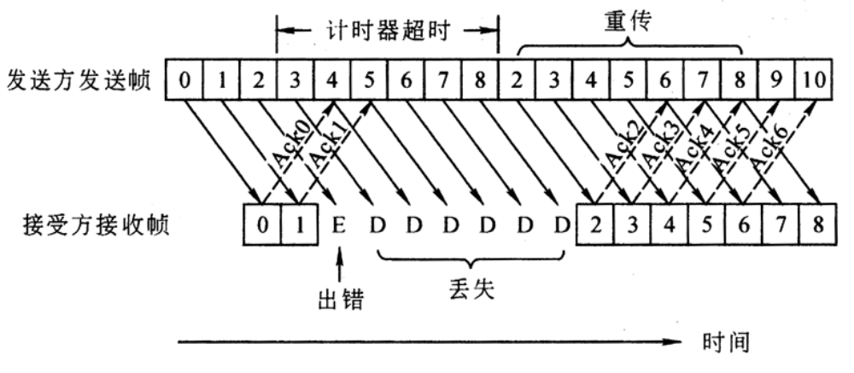
工作示意图：

Slide 50
说明
连续发送的分组个数不能太多：
增加序号字段位数；
出错时，要重传很多数据分组，影响效率。
连发个数受流水线中未确认的分组数限制，不能超过最大允许数N。
通过设置发送窗口和接收窗口来分别控制连续发送和接收的分组个数。

Slide 51

1、发送窗口：
控制发送方连续发送的个数。
实际是允许连续发送的序号表，只有落在发送窗口所含序号之内的，才能不等待应答发送。
已确认 已发未确认 准备发送 不能发送
下一个序号：最小的未使用序号(即下一个待发分组的序号)
基序号 ：最早的未确认分组的序号

Slide 52
序号范围分割成4部分：
[0，base-1]：已经发送并确认过的分组。
[base，nextseqnum-1]：已经发送但未被确认分组。
[nextseqnum，base+N-1]：用于将立即发送的分组。
≥base+N：不能使用，直到当前流水线中未被确认的分组得到确认(序号为base的分组)。
已确认 已发未确认 准备发送 不能发送

Slide 53
发送窗口大小 W_{T}
W_{T} = N，即序号范围[base，base+N-1]，包括已发送未被确认的分组、以及准备发送的分组。
随着协议的运行，发送的分组陆续被确认，发送窗口在序号空间内向前滑动。
GBN协议常被称为滑动窗口协议(sliding-window protocol)。
已确认 已发未确认 准备发送 不能发送

Slide 54
2、序号取值范围：
如果分组序号字段的位数是k，则序号范围是[0，2^{k}-1]。即序号在0～2^{k}-1的范围循环
0，1，…，2^{k}-1，0，…
如：
停等协议序号字段的位数是1，序号范围是[0，1]。

Slide 55
3、发送方扩展FSM：
图3-20给出了一个基于ACK、无NAK的GBN协议。
GBN发送方响应三种事件：
上层的调用：
上层调用rdt_send()→检查发送窗口是否已满（是否有N个已发送、但未被确认的分组）
窗口未满：创建一个分组并将其发送，更新变量；
窗口已满：将数据返回给上层，以后再试。
收到ACK：
对序号为 n的分组的确认使用累积确认，即表明接收方已正确接收到序号为n及以前的所有分组。
Notes:
10/14

Slide 56
超时：设置定时器处理“丢失数据或确认分组”的情况。
只使用一个定时器，作为最早的已发送但未被确认的分组的定时。
产生超时，发送方重发所有已发送过但还未被确认过的分组。
收到一个ACK，但仍有已发送但未被确认的分组，重新启动定时器。 若没有未确认报文，终止定时器。

Slide 57
GBN: 发送方扩展的 FSM
rdt_send(data)
if (nextseqnum < base+N) {
sndpkt[nextseqnum] = make_pkt(nextseqnum,data,chksum)
udt_send(sndpkt[nextseqnum])
if (base == nextseqnum)
start_timer
nextseqnum++
}
else
refuse_data(data)
窗口未满
Λ
窗口已满
base=1
nextseqnum=1
超时
分组有错
start_timer
udt_send(sndpkt[base])
udt_send(sndpkt[base+1])
…
udt_send(sndpkt[nextseqnum-1])
超时，重发
等待
rdt_rcv(rcvpkt)
&& corrupt(rcvpkt)
Λ
rdt_rcv(rcvpkt) &&
notcorrupt(rcvpkt)
收到ACK
base = getacknum(rcvpkt)+1
If (base == nextseqnum)
stop_timer
else
start_timer
无未确认分组
有未确认分组

Slide 58
4、接收方
按序接收。接收方W_{R}=1。
要点：
正确按顺序接收到序号为n 的分组：将分组中的数据交付到上层，并回发一个 ACK；
其他情况的分组：丢弃该分组，并为最近按序接收的分组重发ACK。
分组一次性交付给上层：分组k 被交付， k之前均已交付。
丢弃所有失序分组：控制简单，接收方不需要缓存任何失序分组。

Slide 59
GBN: 接收方扩展 FSM
default
无错，对序
出错，失序
udt_send(sndpkt)
rdt_rcv(rcvpkt)
&& notcurrupt(rcvpkt)
&& hasseqnum(rcvpkt,expectedseqnum)
Λ
等待
Wait
extract(rcvpkt,data)
deliver_data(data)
sndpkt = make_pkt(expectedseqnum,ACK,chksum)
udt_send(sndpkt)
expectedseqnum++
expectedseqnum=1
sndpkt =
make_pkt(expectedseqnum,ACK,chksum)
接收方维护下一个按序接收的分组的序号，该值保存expectedseqnum变量中。
GBN缺点：可能需要很多的重传。

Slide 60
例，窗口尺寸为4的GBN协议的运行
发送方：连续发送4个分组后等待，直到一个或多个分组被确认；
每接收到一个连续的ACK时，该窗口便向前滑动。
接收方：收到一个连续的正确的分组，窗口向前滑动。

Slide 61

GBN 操作
发送方
接收方
窗口满
丢弃

Slide 62
总结
GBN协议具体实现：采用过程形式（实现在响应各种事件时要采取的动作）。
如，发送方包括rdt_send()、定时器中断、 rdt_rcv()等。
GBN协议综合可靠数据传输的全部技术：使用序号、累积确认、检验和以及超时/重传操作等。

Slide 63
5、发送窗口最大尺寸
若序号位数k位，GBN协议，发送窗口最大尺寸是W_{T} =2^{k} -1 ，而不是2^{k}。
反例说明：
设序号3位，则序号空间为0#～7#（共8个），其发送窗口最大尺寸是W_{T} =7 ，而不是8。

Slide 64
（1） W_{T}= 8
发方发送0#～7#共8分组，停止等待应答；
收方全部正确收到，分别发应答，窗口序号变为0#（准备收0#分组）；
应答全部到达：发方接着发送8个新分组0#～7#，协议正确进行；
应答全部丢失：发方超时，重新发送8个旧分组0#～7#， 收方出现重复分组接收，协议错误。
发送方： 0 1 2 3 4 5 6 7 0 1 2 3 4 5 6 7
接收方： 0 1 2 3 4 5 6 7 0 1 2 3 4 5 6 7

准备接收

Slide 65
(2) W_{T}= 7
 发方发送0#～6#共7分组，停止等待应答；
 收方全部正确收到，分别发应答，窗口序号变为7#（准备收7#分组）；
应答全部到达：发方接着发送7个新分组7#、0#～5#，协议正确进行；
应答全部丢失：发方超时，重新发送7个旧分组0#～6#，与收方准备接收的分组序号不相同，拒绝接收，丢弃。
发送方： 0 1 2 3 4 5 6 7 0 1 2 3 4 5 6 7
接收方： 0 1 2 3 4 5 6 7 0 1 2 3 4 5 6 7

准备接收

Slide 66
3.4.4 选择性重传 (SR)
GBN协议缺陷：
出错时，要重发出错及其后分组，当窗口大小和带宽时延积都很大时，堵塞管道，影响效率。
改进方法：
发送方只重传出错（丢失或受损）的分组。

Slide 67
选择性重传 (SR)基本思想：
发送方：连发多个数据分组，停止等待
收到确认ACK，继续发送后面分组；
超时,未收到应答，只重发出错分组。
接收方：不按序号接收数据分组
正确：接收、并交付，发确认ACK；
出错：丢弃该分组，以后正确分组放入缓存，当出错分组正确收到后，按顺序一起交付。
不按序接收。接收窗口大小 > 1，即只要序号落在接收窗口内的正确分组都可接收。

Slide 68
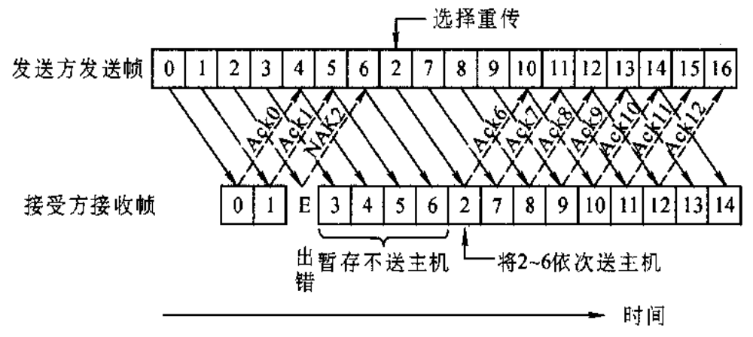

Slide 69

某个时刻的发送方、 接收方窗口
已发送
已经确认
可用，还未发送
发送，还未确认
不可用
窗口长度N
a. 发送方看到的序号
已接收但失序(已缓存)，但未被确认
可接受（窗口内）
期待，还未收到
不可用
窗口长度N
b. 接收方看到的序号

Slide 70
1、发送方的事件与动作
从上层收到数据：
当从上层接收到数据后，发送方检查下一个可用于该分组的序号。
若序号在发送方窗口内，则将数据打包并发送；
否则与GBN一样，将数据缓存，或将其返回给上层，以后再传。
超时：
每个分组有自己的定时器，超时后只能发送一个分组。

Slide 71
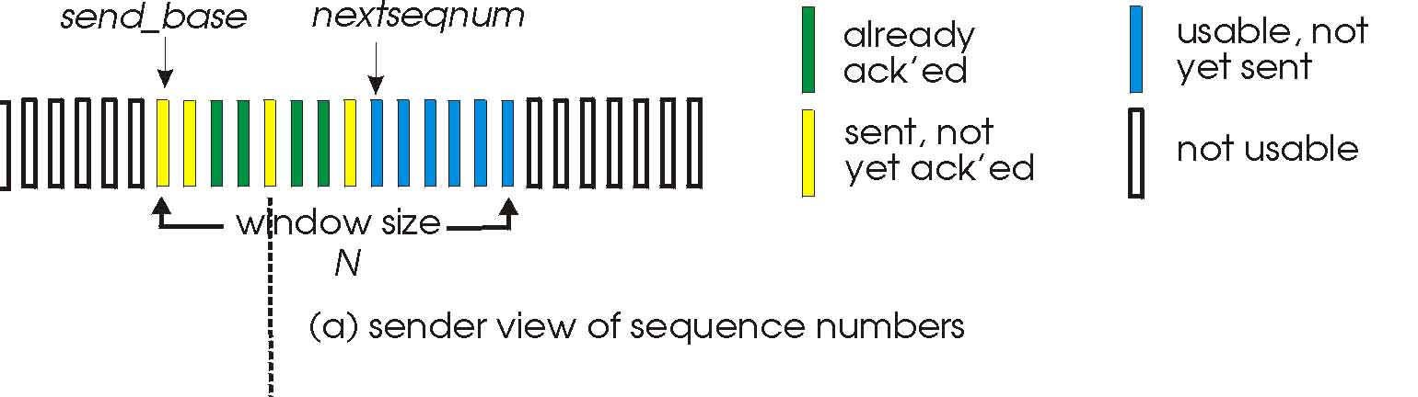
收到ACK： 将被确认的分组标记为已接收(若该分组序号在窗口内)。
如果该分组的序号等于发送基序号send_base，则窗口基序号向前移动到具最小序号的未确认分组处。
窗口移动后，仍有序号落在窗口内的未发送分组，继续发送。
收到ACK

Slide 72
2、接收方的事件与动作
接收方接收正确分组不管其是否有序。
失序分组先被缓存，直到所有丢失分组（序号更小的分组）被收到为止，才可将一批分组按序交付给上层。

Slide 73
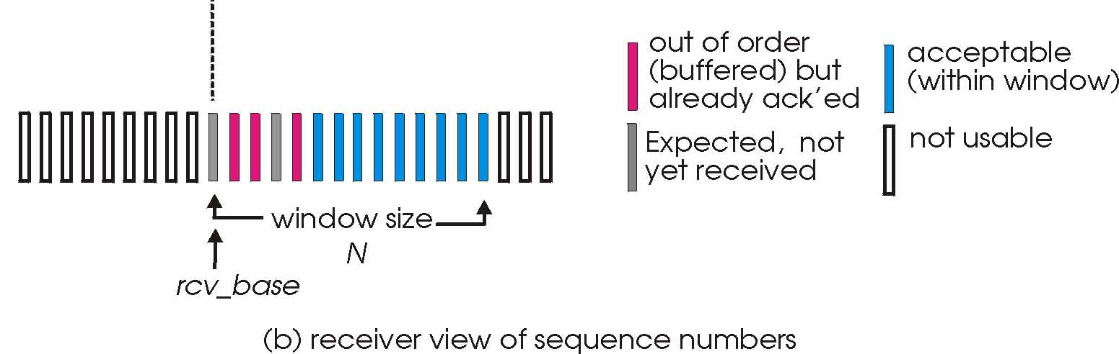
序号在接收窗口内的分组被正确接收：
收到的分组落在[rcv_base，rcv_base+N-1]内，接收并回发一个ACK。
如果该分组以前没收到过，则被缓存；
如果该分组的序号等于接收基序号，则该分组及已缓存的序号连续的分组交付（起始于基序号）给上层。然后，接收窗口按交付的分组数量向前移动。
收到

Slide 74
收到序号在接收基序号以前的分组：
该分组是接收方以前已确认过的分组。生成一个ACK， 并回发给发送方。
如果接收方不确认，发送方窗口不能向前滑动。
其他情况：忽略该分组。
例：发送窗口、接收窗口大小均为4。

Slide 75

连发4个分组
窗口不变
窗口不变
超时
连续滑动4个序号
SR协议的发送方和接收方窗口不总一致。

Slide 76
3、窗口最大尺寸：
若序号位数k位，SR协议，发送窗口和接收窗口尺寸最大是2^{k-1}，不是2^{k}-1。即序号空间一半。
反例说明：
设序号2位，则序号空间为0#～3#，发送窗口和接收窗口尺寸最大是2，不是3。

Slide 77
（1）W_{T}= W_{R} =3
发方发送0#～2#共3分组，停止等待应答；
收方全部正确收到，发应答，窗口滑动，允许接收3#、0#、1#分组；
应答全部到达：发方发送3个新分组3#、0#、1#，协议正确进行；
应答全部丢失：发方超时，重新发送0#～2#共3旧分组，与准备接收序号重叠，出现重复分组接收，协议错误。
发送方： 0 1 2 3 0 1 2 3
接收方： 0 1 2 3 0 1 2 3

准备接收

Slide 78
（2）W_{T}= W_{R} =2
发方发送0#～1#共2分组，停止等待应答；
收方全部正确收到，发应答，窗口滑动，允许接收2#～3#分组；
应答全部到达：发方发送2个新分组2#～3#，协议正确进行；
应答全部丢失：发方超时，重新发送2个旧分组0#～1#，序号不在接收窗口内，拒绝接收，丢弃；
发送方： 0 1 2 3 0 1 2 3
接收方： 0 1 2 3 0 1 2 3

准备接收

Slide 79

例子:
重复接收0＃
序号2 位：0, 1, 2, 3
窗口长度 = 3
应答丢失重发
窗口最大长度为2！
3＃丢失
接收0＃
接收方无法确定是新还是重传分组

Slide 80
4、三种协议比较
 | 停等协议 | GBN协议 | SR协议
发送方 | 发1个 重发出错分组 | 连发n个 从出错分组开始重发 | 连发n个 只重发出错分组
接收方 | 按序号接收 出错、重复分组丢弃 | 按序号接收 从出错分组开始丢弃 | 不按序号接收 只丢弃出错分组
窗口大小 | W_{T} = W_{R} = 1 | 1 < W_{T} ≤ 2^{k}-1 W_{R} = 1 | 1 < W_{T}、W_{R} ≤ 2^{k-1}

Slide 81
5、可靠传输机制及用途总结
校验和：检测分组传输中的比特错误；
定时器：用于检测分组超时及重传分组
分组或ACK丢失；
一个分组被延时但未丢失（过早超时），或ACK丢失，接收方可能会收到重复分组。
序号：对发送方向接收方发送的数据分组按顺序编号。
接收方可检测分组丢失（序号间的空隙）或重复（相同序号的分组）。

Slide 82
确认：接收方用其告诉发送方某个分组或其组分组已被正确地接收。
确认报文包含被确认的分组或多个分组的序号。可以是逐个的或累计。
否认：接收方告诉发送方某个分组尚未正确地接收。包含未被正确接收的分组的序号。
窗口、流水线：发送方可以连续发送序号落在发送窗口序号范围内的分组，可以不用逐个确认。

Slide 83
存在问题
即使发送方或接收方的窗口中都没有包含x，但可能会出现一个具有序号或确认号x的分组的旧拷贝。
为确保序号不被重新使用，需要发送方“确信”任何先前发送的序号为x的分组都不再在网络中为止。
规定分组最长的寿命：分组在网络中“生存”的时间不会超过某个固定的最长时间。
如在TCP中假定为大约3分钟。

